Slide 1

UBND QUẬN LONG BIÊN
TRƯỜNG TIỂU HỌC ÁI MỘ B
BÀI GIẢNG ĐIỆN TỬ LỚP 3
MÔN: TỰ NHIÊN VÀ XÃ HỘI

Slide 2

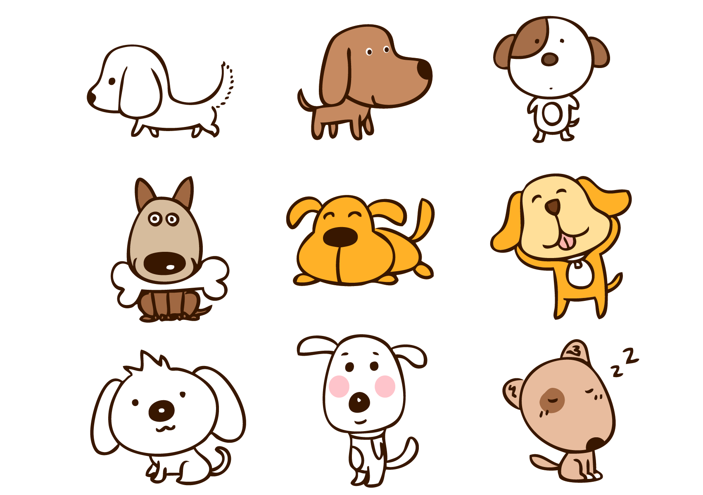

(Tiết 3)

Slide 3



Slide 4


Slide 5


Slide 6



Sưu tầm tranh ảnh về một số con vật

Slide 7
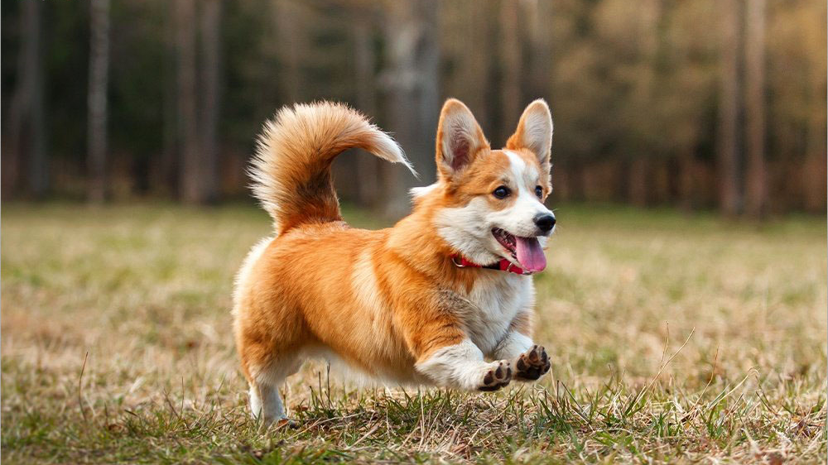
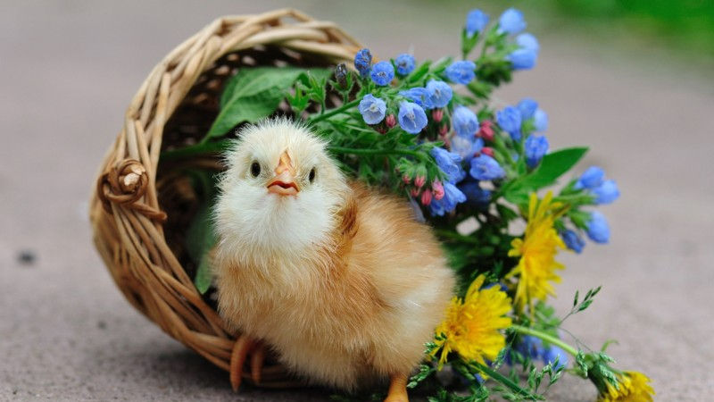
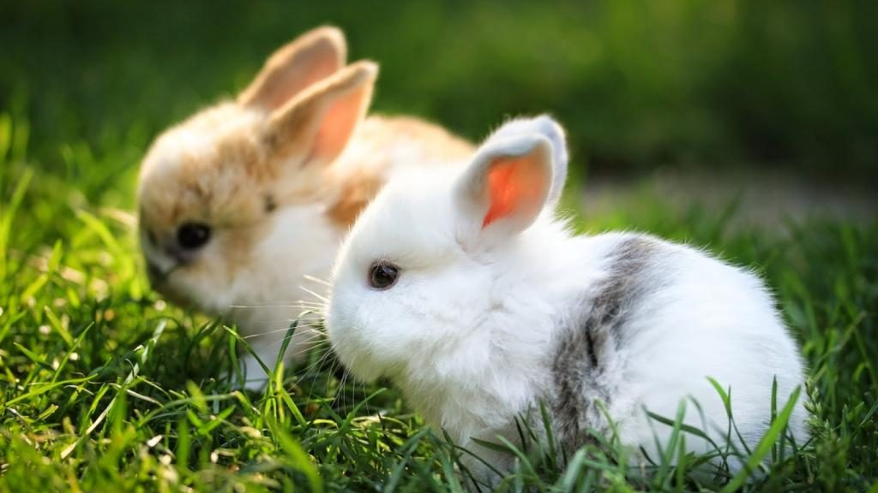
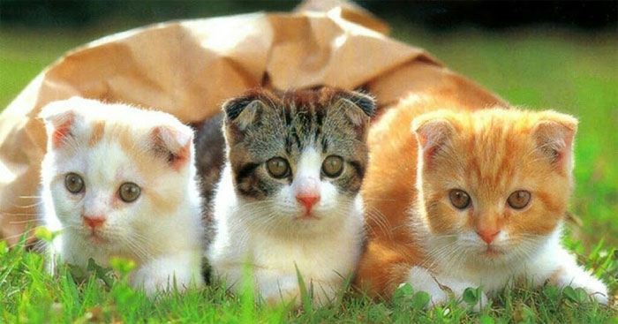

Slide 8
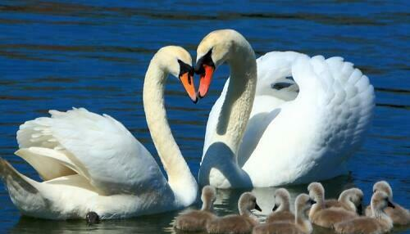
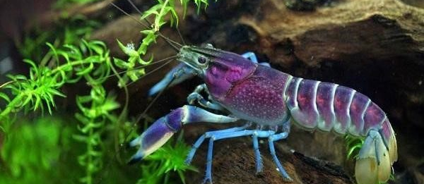
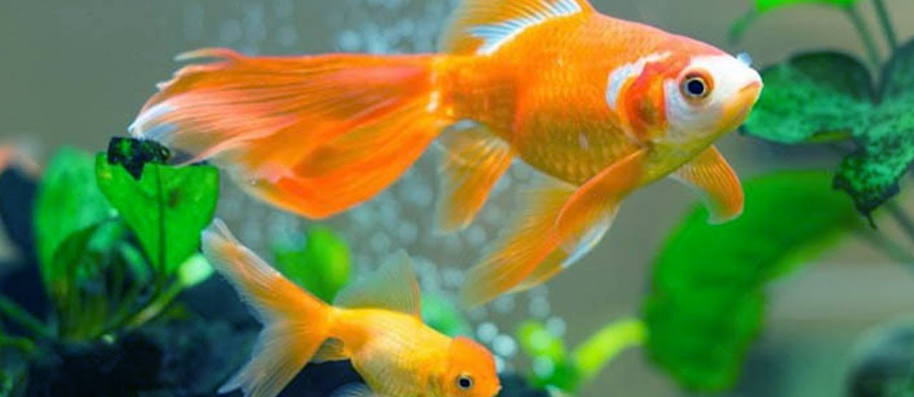
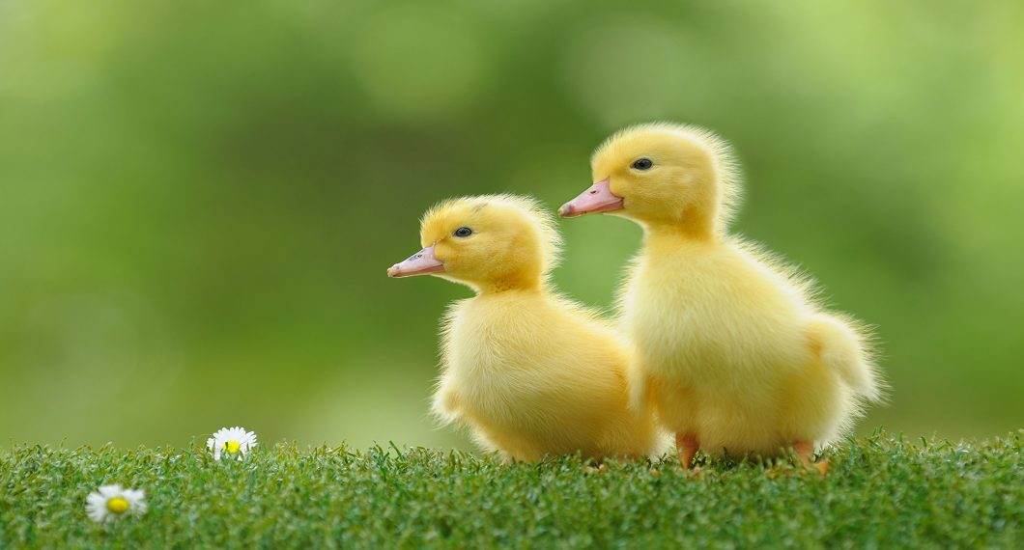

Slide 9
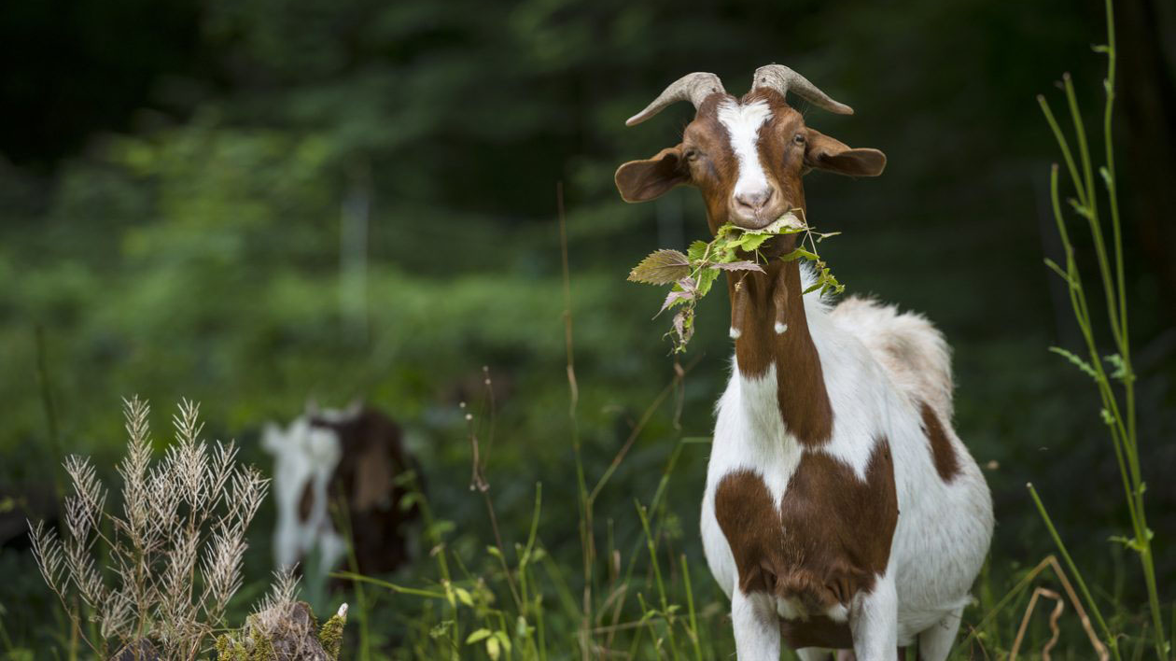
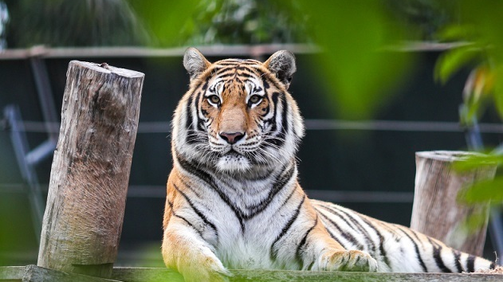
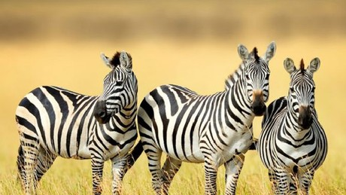
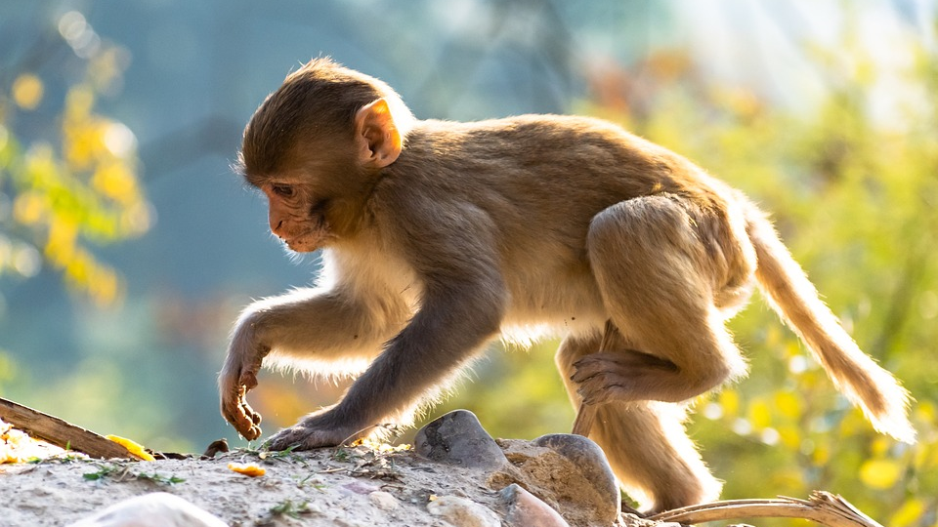

Slide 10

2. Giới thiệu tên và đặc điểm của các con vật đó.
Notes:
Hương Thảo – Zalo 0972115126

Slide 11

Thảo luận, giới thiệu tên và đặc điểm của động vật.
Thống nhất kết quả và chia sẻ trước lớp

Slide 12

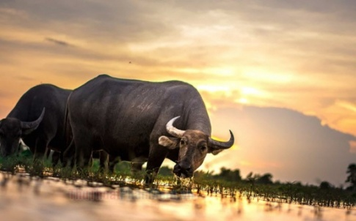
Tên: con trâu.
Đặc điểm: có lớp lông mao màu đen xám, có sừng cong như cái lưỡi liềm. Con trâu thường giúp người nông dân cày cấy ruộng đất và trở thành bạn với người nông dân.

Slide 13
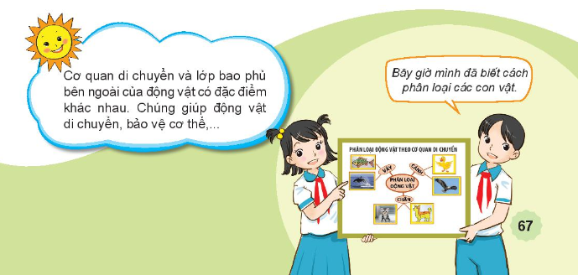

Slide 14

Notes:
Hương Thảo – Zalo 0972115126

